Slide 1
МБДОУ детский сад № 5 «Улыбка»
Городской округ Семеновский
По Нижегородской области
Малыши и взрослые
Выполнила семья
Софьи Кокуриной
2016 г.

Slide 2
Цель:
Развитие познавательной активности.
Задачи:
Обогащение знаний детей о процессе
роста щенка.
Воспитание любви к животным.

Slide 3
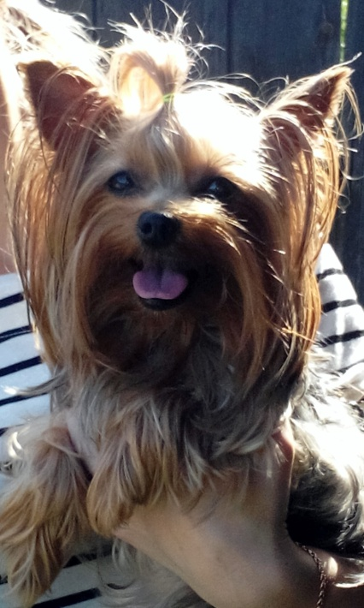
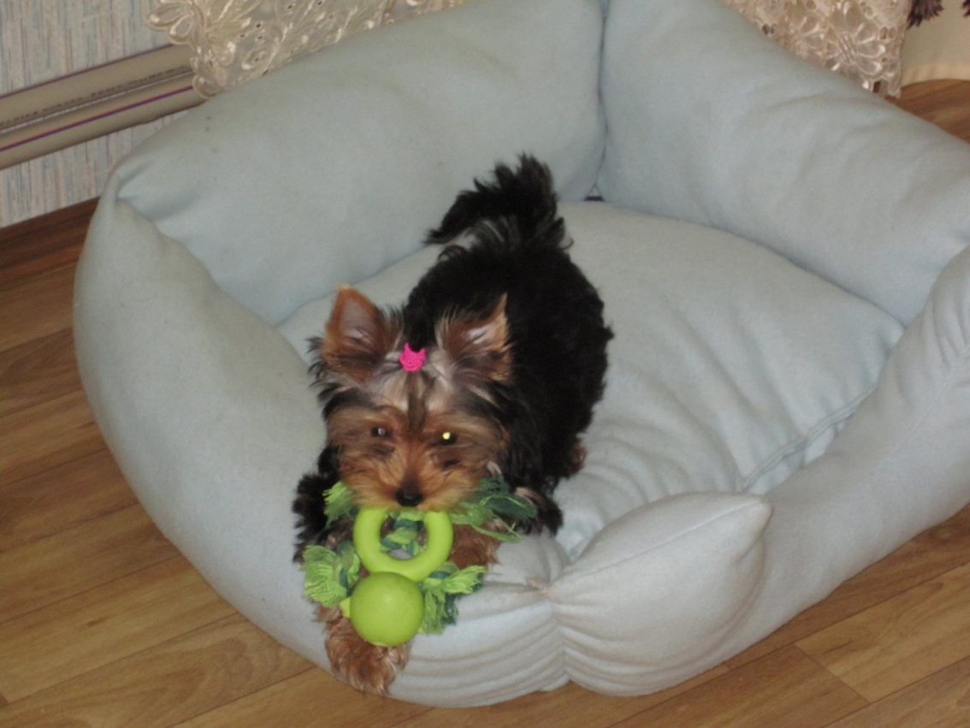
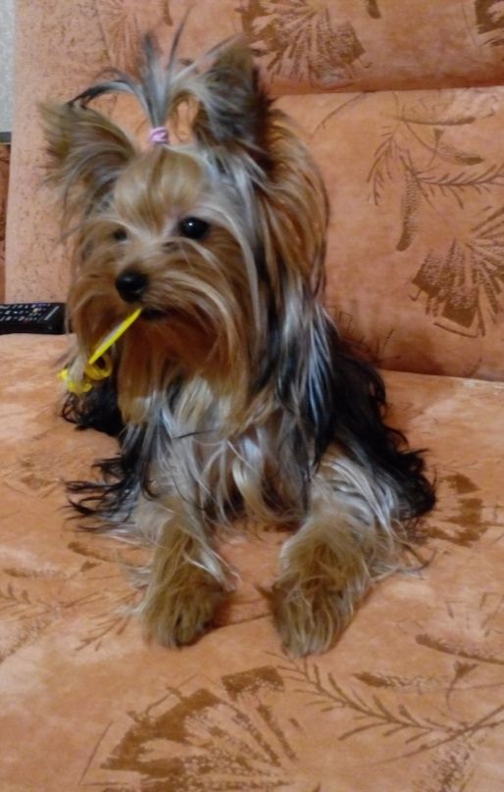
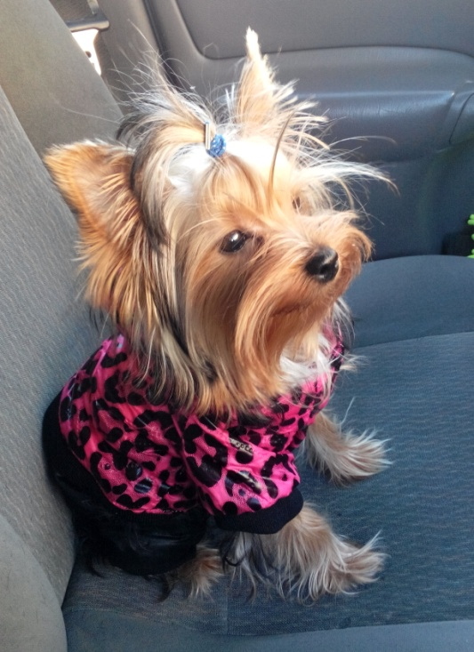
СОБАКА МИЛА
У НАС ЖИВЕТ

Slide 4
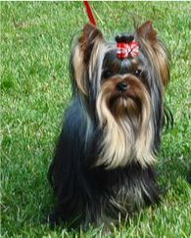
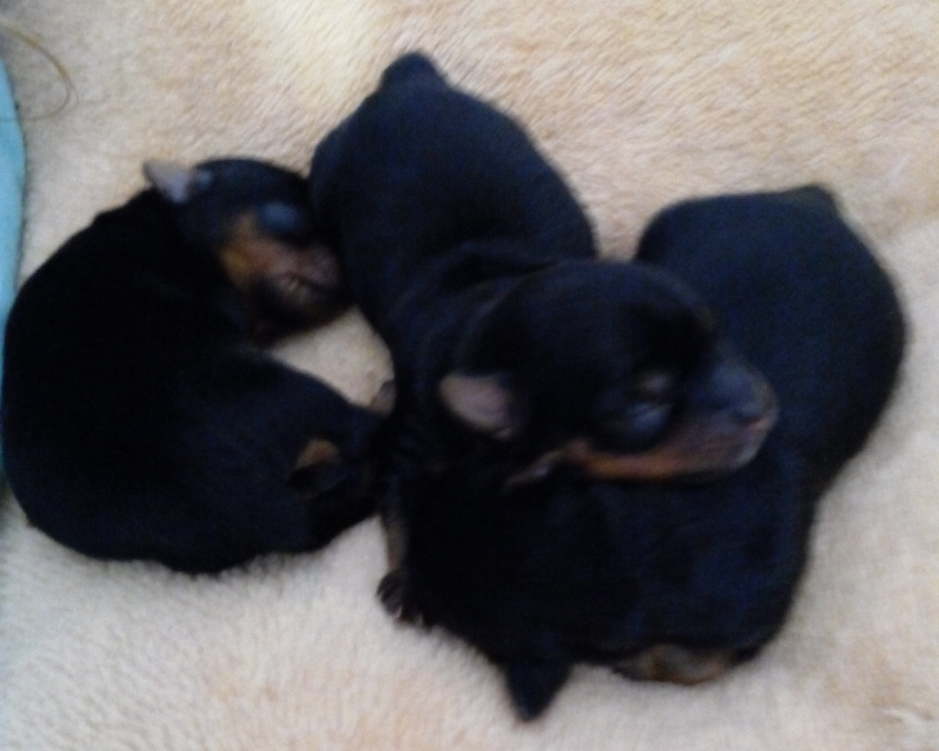
Папа Бест
Мама Мила
ЩЕНОЧКИ!!!!!!!!

Slide 5
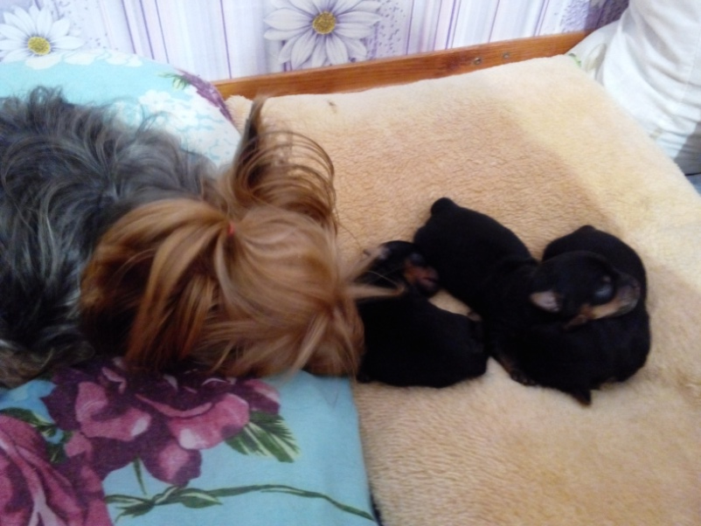
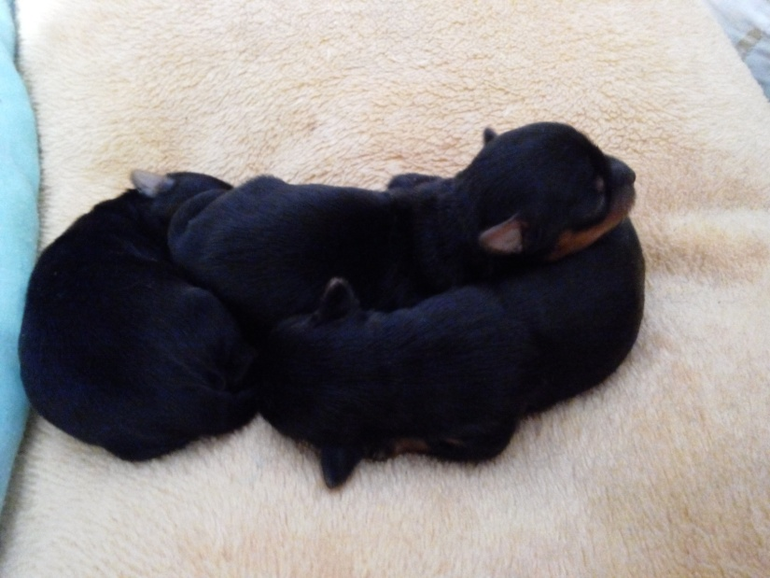
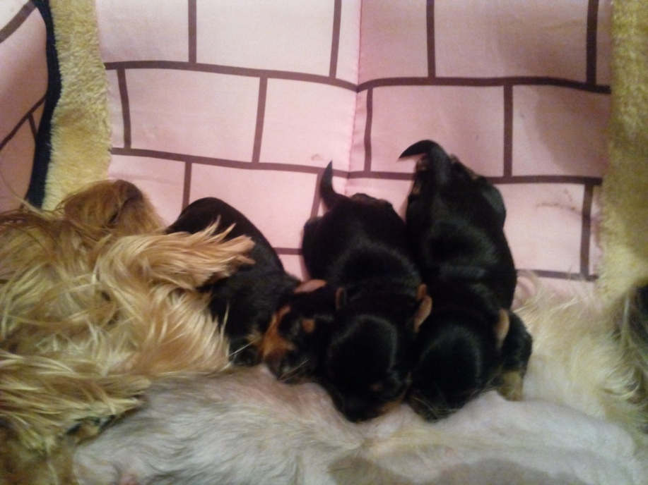
Маленькие щеночки с закрытыми глазками
Спят с мамой
Кушают

Slide 6
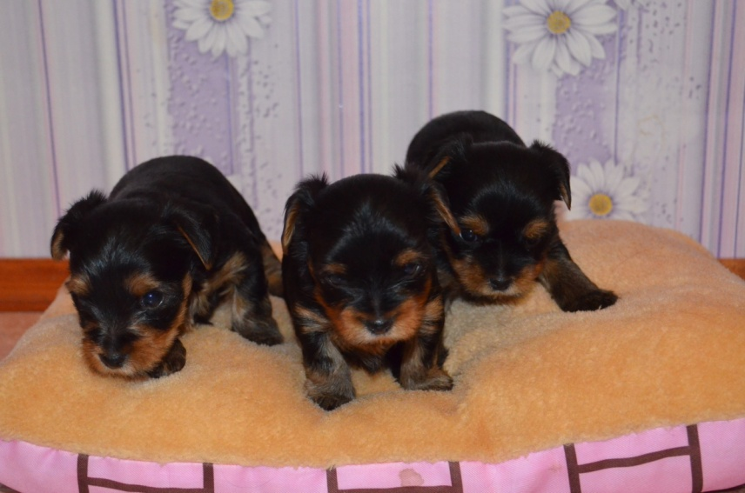
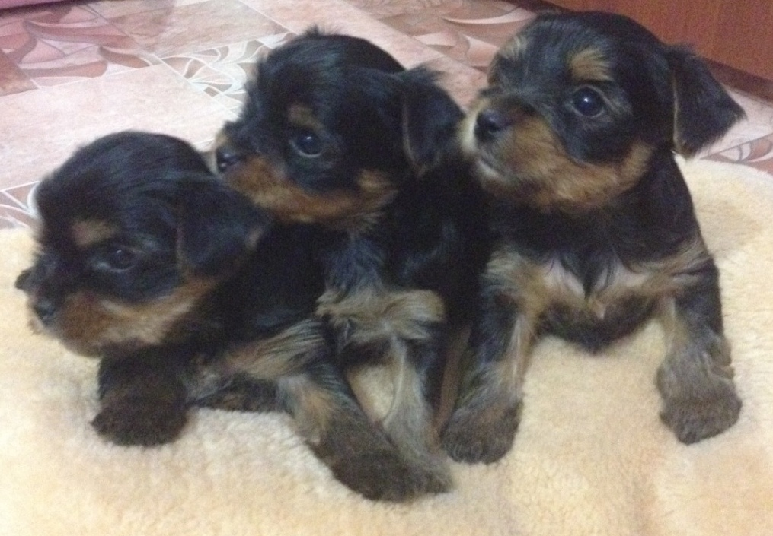
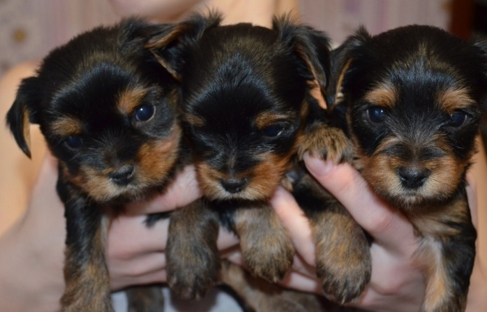
Щеночки уже открыли глазки

Slide 7
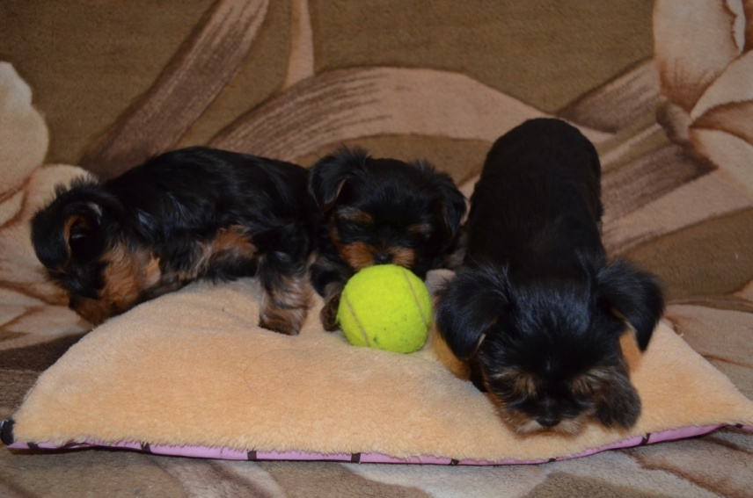
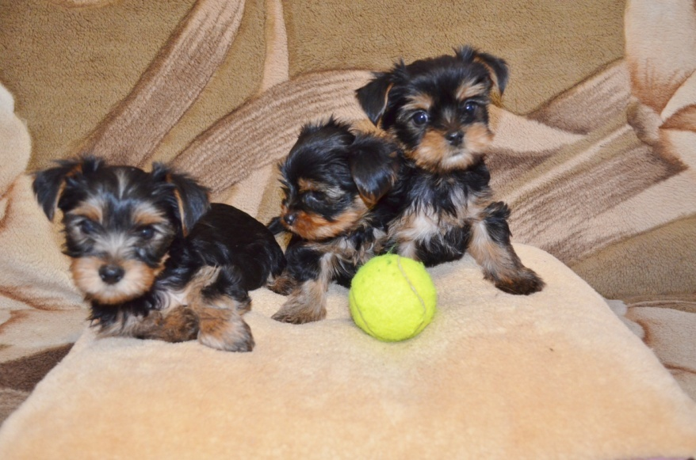
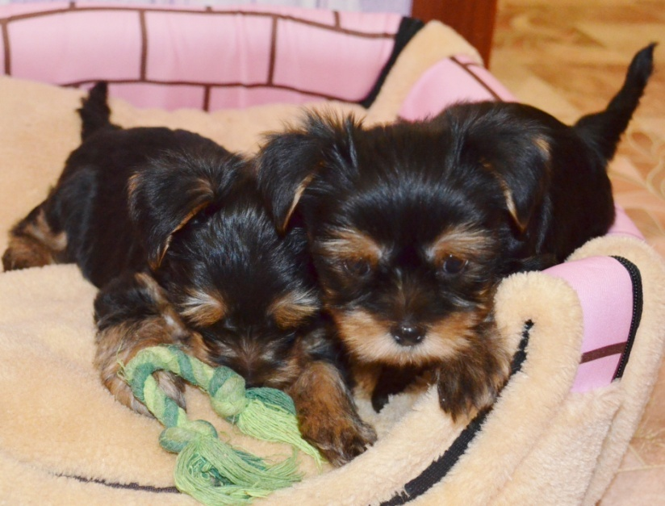
Щеночки играют

Slide 8
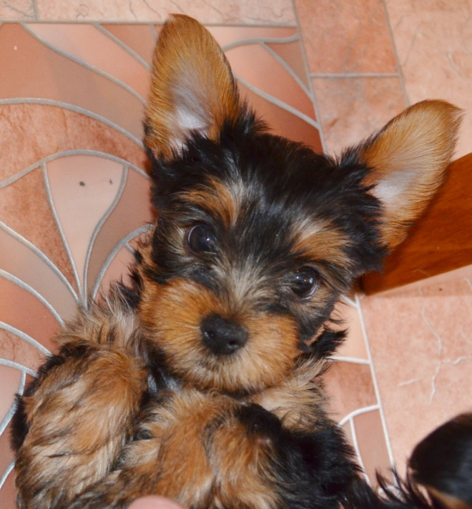
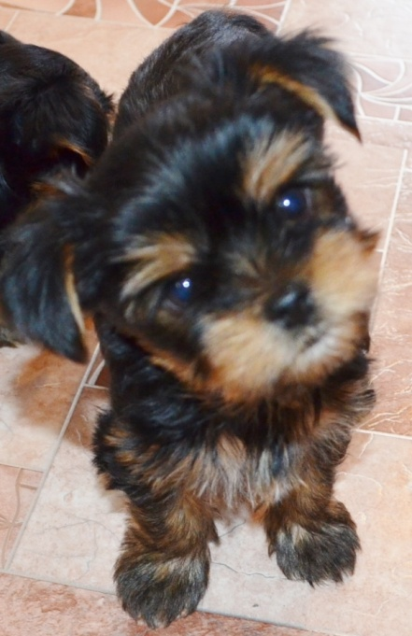
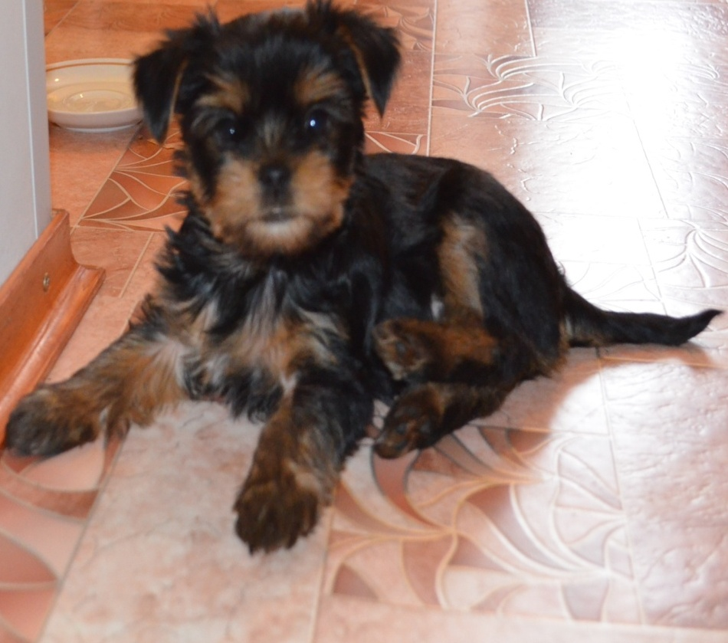
Щеночки уже большие

